Slide 1


Slide 2
Лидер
Зона ответственности лидера:
управление командой, принятие стратегических решений, контроль выполнения задач.
К задачам лидера относится:
определение целей и приоритетов в работе организации, мотивация членов команды, разрешение конфликтов, представление интересов команды перед благополучателями некоммерческой организации, ее партнерами и учредителем.

Slide 3
Менеджер проектов
Зона ответственности менеджера проекта:
планирование и координация работы над проектом, управление ресурсами и сроками проекта
Задачи менеджера проекта:
разработка плана проекта, мониторинг прогресса, отчетность перед руководителем, решение оперативных вопросов.

Slide 4
Специалисты
Зона ответственности специалистов:
своевременное и правильное выполнение конкретных задач в рамках своей компетенции
Задачи специалистов:
зависят от специфики некоммерческой организации, реализуемых ею проектов, например, подготовка документов или проведение мероприятия, организация встречи с благополучателями

Slide 5
Аналитик
Зона ответственности аналитика:
правильный анализ данных, выявление проблем и возможностей в развитии некоммерческой организации и подготовка рекомендаций по возможным направлениям в развитии
Задачи аналитика:
сбор и анализ информации, разработка предложений по улучшению процессов, оценка имеющихся рисков в работе некоммерческой организации

Slide 6
Инноватор
Зона ответственности инноватора:
генерация новых идей и поиск нестандартных решений
Задачи инноватора:
участие в мозговых штурмах, предложение креативных подходов к решению задач, внедрение инноваций в работу некоммерческой организацией

Slide 7
Коммуникатор
Зона ответственности коммуникатора:
поддержание эффективной коммуникации внутри команды и с внешними заинтересованными сторонами
Задачи коммуникатора:
организация встреч и совещаний, ведение документации, обеспечение прозрачности всех процессов внутри организации

Slide 8
Администратор
Зона ответственности администратора:
организация рабочего пространства, поддержание порядка и дисциплины
Задачи администратора:
координация административных вопросов, обеспечение наличия необходимых ресурсов, поддержка рабочих процессов

Slide 9
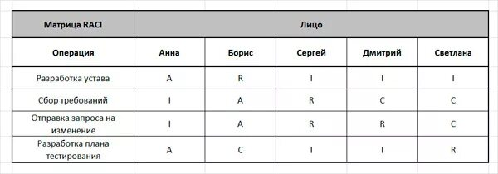
Пример матрицы RACI
R – «Исполнитель» (Responsible)
A -«Ответственный» (Accountable)
C - «Эксперт» (Consulted)
I - «Информируемый» (Informed)

